Slide 1
Тема: Влияние технологий на здоровье человека
Участники:
Оришева Полина
Дадилова Софья
Козловская Вера
Консультант:
Богачева Наталья Арнольдовна
ГБОУ школа №1505 г. Москва

Slide 2
Цель проекта:
Исследовать влияние гаджетов на здоровье человека.

Slide 3
Задачи:
1. Найти информацию о влиянии гаджетов, в том числе смартфонов, на здоровье, поведение и успеваемость школьников.
2. Провести социальный опрос в 5-х классах.
3. Создать брошюры с информацией про технологию, и как она влияет на здоровье.

Slide 4
Проблема проекта:
Зачастую, люди не понимают важность своего здоровья и то, как гаджеты отображаются на нем.

Slide 5
Задачи участников:
Оришева Полина – заполнение школьного портфолио, создание презентаций, создание опроса, создание брошюр.
Дадилова Софья – поиск информации, реклама для проекта, проведение урока.
Козловская Вера – поиск информации, проведение урока, создание рекомендационных плакатов.

Slide 6
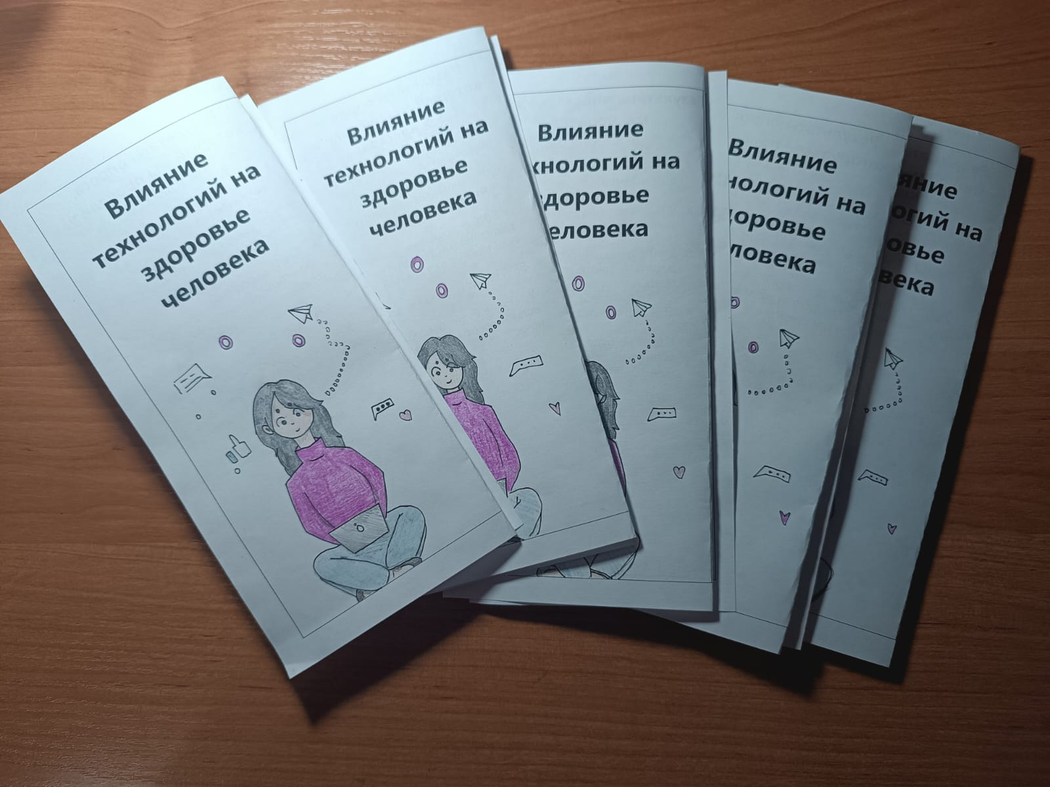
Конечный продукт:
Брошюры.

Slide 7
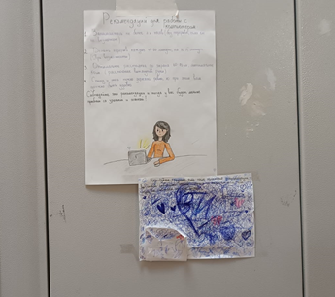
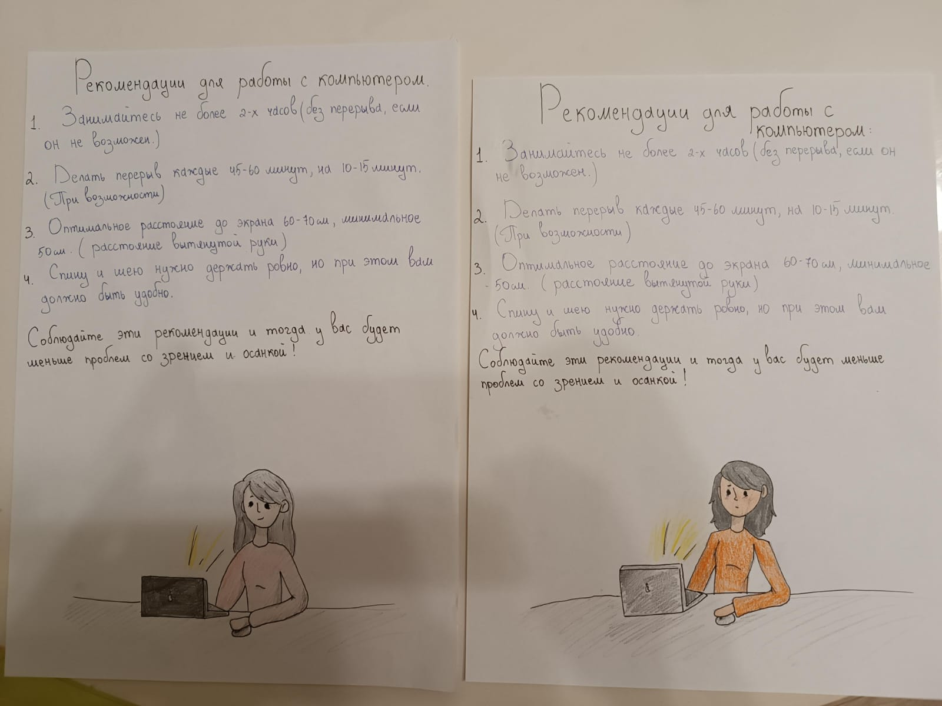
Конечный продукт:
2. Рекомендационные плакаты в кабинетах информатики.

Slide 8
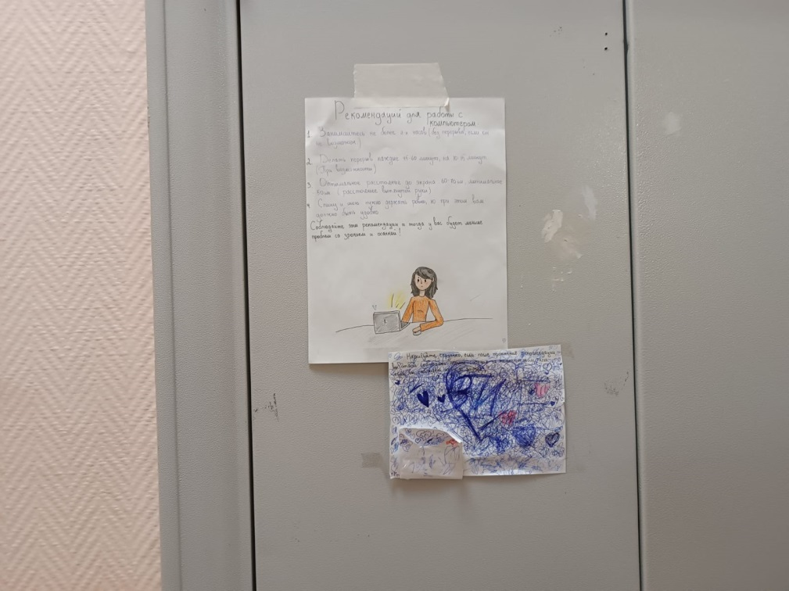
Критерии самооценки:
Насколько дети усвоили тему.
Плакат у кабинета информатики.

Slide 9
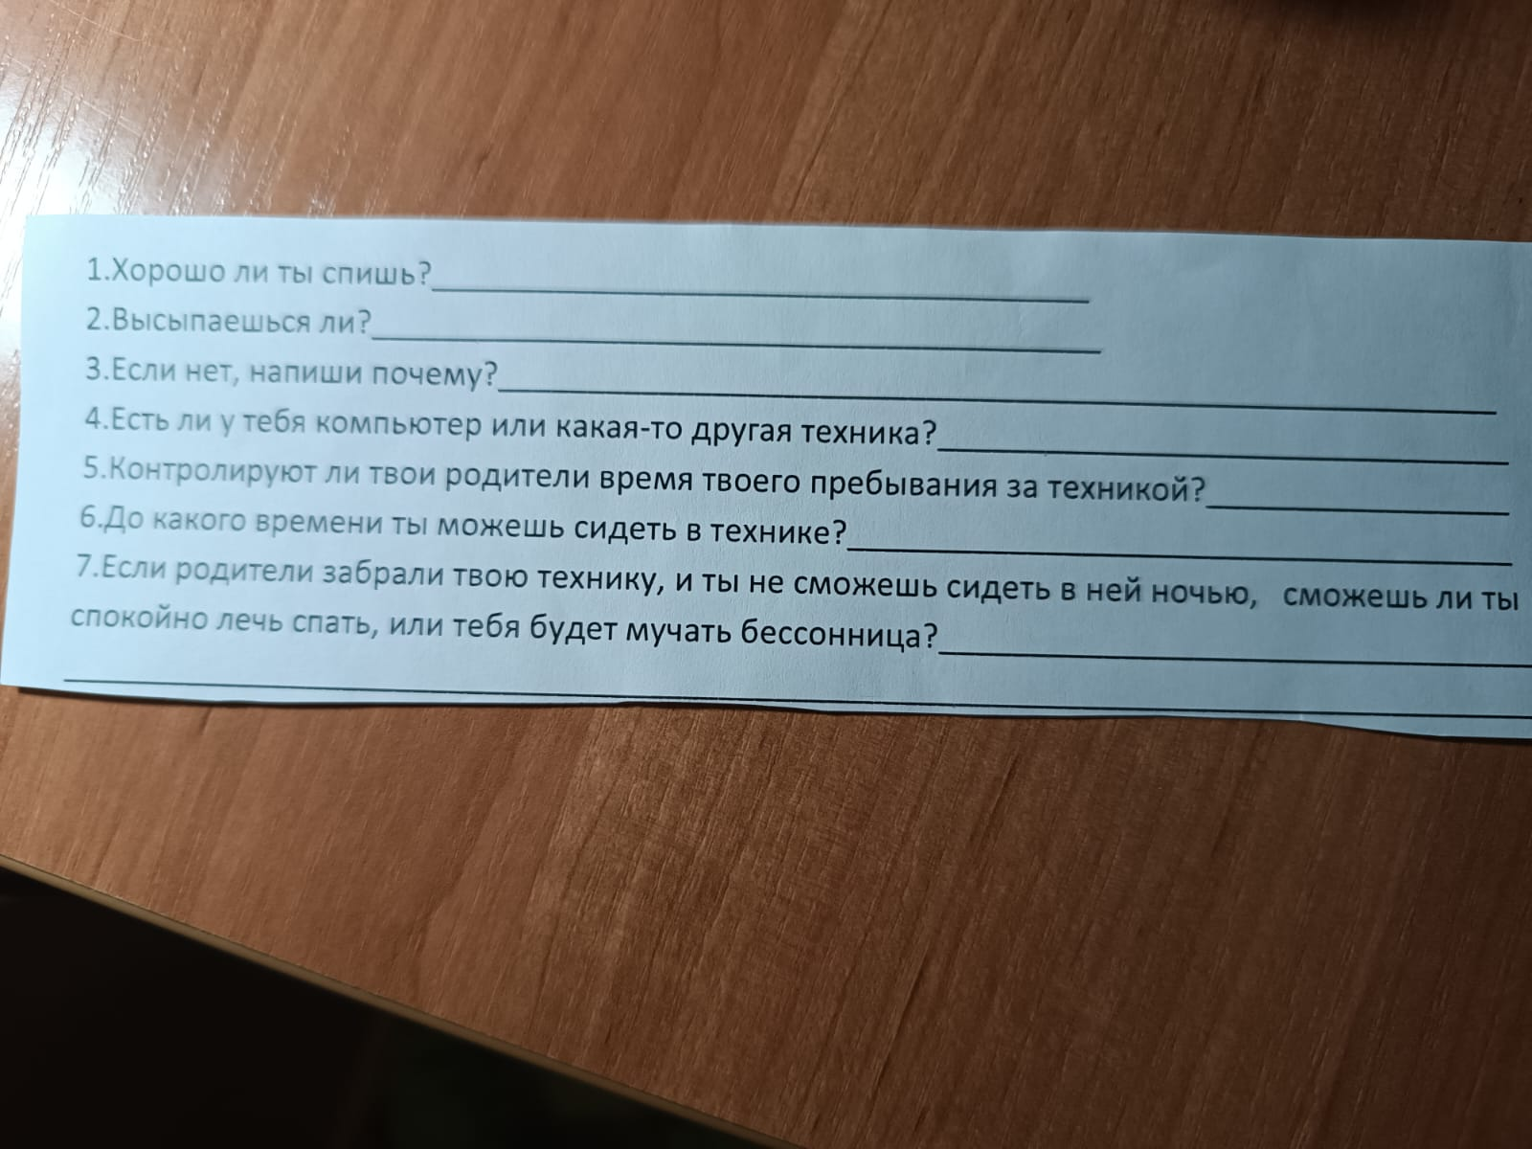
Проведение опроса:
Мы провели опрос у 5-классов.

Slide 10
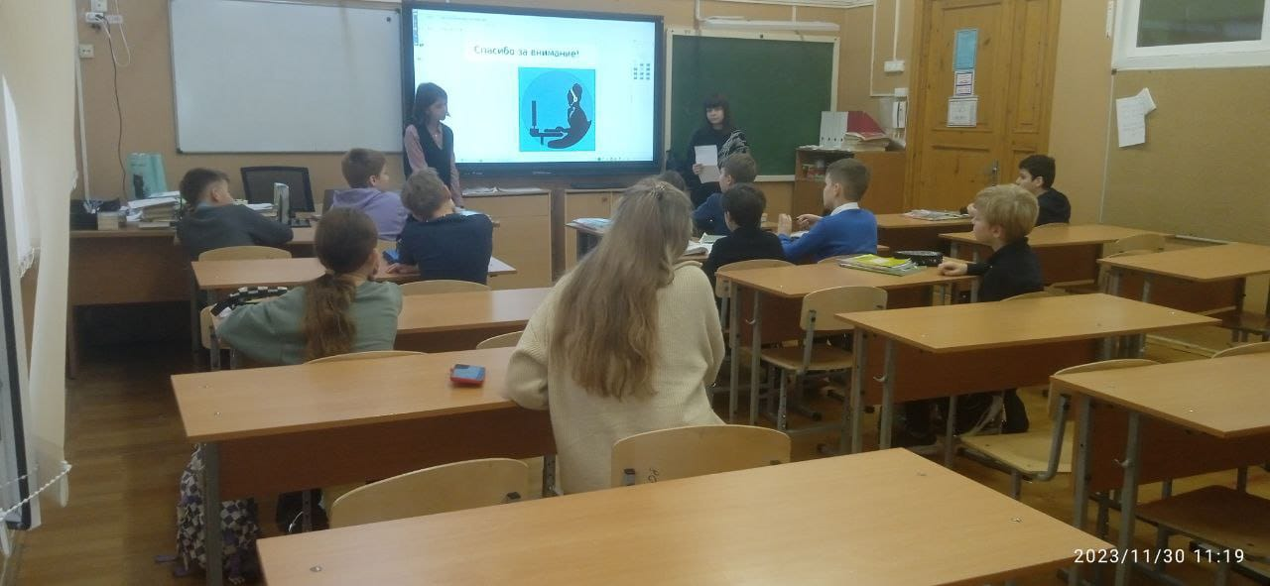
Проведение урока:
Мы провели урок у 5-х классов, и рассказали им как технологии влияют на здоровье человека. После рассказа, мы раздали им брошюры с информацией.

Slide 11
Спасибо за внимание!

